Slide 1
初级绘图
2021/4/10

Slide 2
目录
1
绘制基础图形
2
修改图形参数
3
绘制组合图形
4
保存图形

Slide 3
绘制基础图形
分析数据第一件要做的事情就是观察它。对于每个变量需要注意的是最常见的值，值域，不寻常的观测，多个变量的关系，是否符合模型假设等，R提供了丰富的数据可视化函数来展示数据。

Slide 4
常见的函数
函数 | 图形 | 功能
hist | 直方图 | 分布
sm.density.compare | 密度图 | 分布
boxplot | 箱线图 | 分布
vioplot | 小提琴图 | 分布
barplot | 条形图 | 分布
dotchart | Cleveland点图 | 分布
pie | 饼图 | 分布
plot | 根据作图对象而异，最简单的是散点图 | 关系（对散点图），图形不同功能不同
pairs | 散点图矩阵 | 关系
corrgram | 相关图 | 关系

Slide 5
常见的函数
qqplot | QQ图 | 假设检验
mosaicplot | 马赛克图 | 假设检验
stars | 星状图 | 突出特征
sunflowerplot | 向日葵散点图 | 突出特征
contour | 等高图 | 聚类
heatmap | 热图 | 聚类

Slide 6
分析数据分布情况
直方图
直方图（Histogram）又称质量分布图，是统计报告图的一种，由一系列高度不等的纵向条纹或者线段表示数据分布的情况，一般用横轴表示数据所属类别，纵轴表示数量或者占比。用直方图可以比较直观地看出产品质量特性的分布状态，便于判断其总体质量分布情况。
直方图可以发现分布表无法发现的数据模式，样本的频率分布和总体的分布。
在R中，hist函数可用于绘制直方图，显示连续数据的分布情形。hist函数的具体用法如下所示。
hist(x,breaks= ,freq=,...)

Slide 7
直方图
hist函数参数
参数 | 参数解释
x | 数值向量
breaks | 分段区间，取值一个向量（各区间端点）或者一个数字（拆分为多少段），或者一个字符串（计算划分区间的算法名称），或者一个函数（划分区间个数的方法）
freq | 是否以频数作图，默认TRUE，画出频数直方图，取值FALSE时画频率直方图

Slide 8
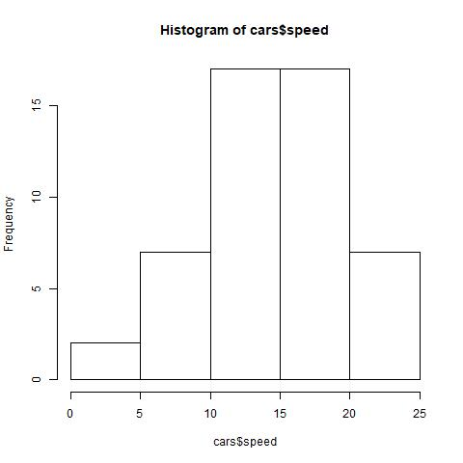
直方图
示例：cars数据集中speed的直方图
> hist(cars$speed)

Slide 9
分析数据分布情况
条形图
条形图（Bar Chart）是用一个单位长度表示一定的数量，根据数量的多少画成长短不同的直条，然后把这些直条按一定的顺序排列起来。从条形统计图中很容易看出各种数量的多少。
在R中，可以使用barplot函数绘制条形图，展示各类数据的数量分布情形。条形图的x轴是数据类别，y轴是相应类别的频数。barplot函数的具体用法如下所示。
barplot(height, beside =, horiz =, , ...)

Slide 10
条形图
barplot函数参数
参数 | 参数解释
height | 数值，数据结构必须是向量或者矩阵
beside | 默认值为FALSE，每一列都将给出堆砌的“子条”高度，若 beside=TRUE，则每一列都表示一个分组并列
horiz | 逻辑值，默认为FALSE，改成TRUE图形变为横向条形图

Slide 11
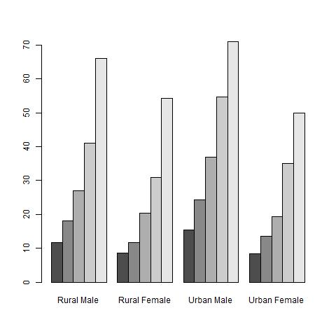
条形图
示例：VADeaths数据集的条形图
> barplot(VADeaths, beside = TRUE)

Slide 12
分析数据分布情况
饼图
饼图（Pie Graph）是将各项的大小与各项总和的比例显示在一张“饼”中，以“饼”的大小来确定每一项的占比。饼图可以比较清楚的反映出部分与部分、部分与整体之间的比例关系，易于显示每组数据相对于总数的大小，而且显现方式直观。
R语言里，提供的绘制饼图函数为pie函数，其具体用法如下所示。
pie(x, labels = names(x), radius = 0.8,...)

Slide 13
饼图
pie函数参数
参数 | 参数解释
x | 非负的数值向量，x中的值表示饼图切片的区域
labels | 标签，一个或多个给切片命名的表达式或者字符串
radius | 半径，取值从-1到1，其中数字表示饼图的半径大小，负数表示从180°开始绘制饼图，正数表示从0°开始绘制饼图

Slide 14
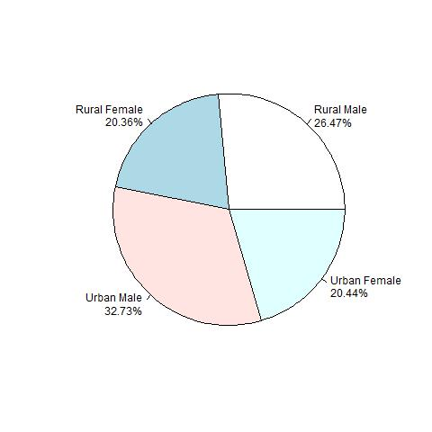
饼图
示例：数据集VADeaths展示不同人群死亡率的占比情况
> percent <- colSums(VADeaths)*100/sum(VADeaths)
> pie(percent,labels = paste0(colnames(VADeaths),'\n',round(percent,2),'%'))

Slide 15
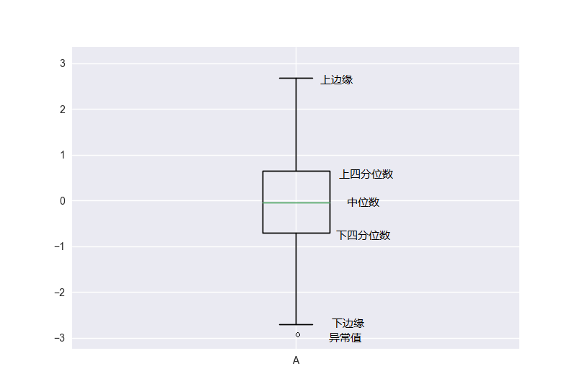
分析数据分布情况
箱线图
箱线图（boxplot）也称箱须图，其绘制须使用常用的统计量，能提供有关数据位置和分散情况的关键信息，尤其在比较不同特征时，更可表现其分散程度差异。下图标示了每条线表示的含义。

Slide 16
分析数据分布情况
箱线图
箱线图利用数据中的五个统计量（最小值，下四分位数，中位数，上四分位数，最大值）来描述数据，它也可以粗略地看出数据是否具有有对称性，分布的分散程度等信息，特别可以用于对几个样本的比较。
R中，boxplot函数用于绘制箱型图。单独的箱线图的使用格式如下所示。 boxplot(x,…,range=,width=,varwidth=,notch=,names=,horizontal=,add=FALSE,…)
组间比较的箱线图的使用格式如下所示。
boxplot(formula, data = NULL, ..., subset, na.action = NULL)

Slide 17
箱线图
参数 | 参数解释
x | 数值向量，依次作出箱线图
formula | 公式，形式如y ~ grp，其中y是数据集中的数值型向量并且根据grp来划分y的类别，grp通常是因子型数据
data | 提供formula数据的数据框
range | 一个延伸倍数，箱线图延伸到离箱子两端range *IQR，超过这个范围的数据点就被视作离群点，在图中直接以点的形式表示出来
width | 箱子的宽度
varwidth | 箱子的宽度与样本量的平方根是否成比例，默认FALSE，不成比例，若为TRUE则成比例
notch | 设置图形是否带刻槽，默认为FALSE，如果改为TRUE则绘制矩阵样本x的带刻槽的凹盒图
horizontal | 改变图形的方向，默认为FALSE，垂直画图；TURE为水平画图
add | 是否将箱线图添加到现有图形上，默认为FALSE
boxplot
函数参数

Slide 18
箱线图
示例：iris箱线图
> par(mfrow = c(1,2)) # 同一画布显示下面两个箱线图
> boxplot(iris[1:4], main = '单独的箱线图')
> boxplot(Sepal.Length ~ Species, data = iris, main = '组间比较的箱线图')
> par(mfrow = c(1,1))

Slide 19
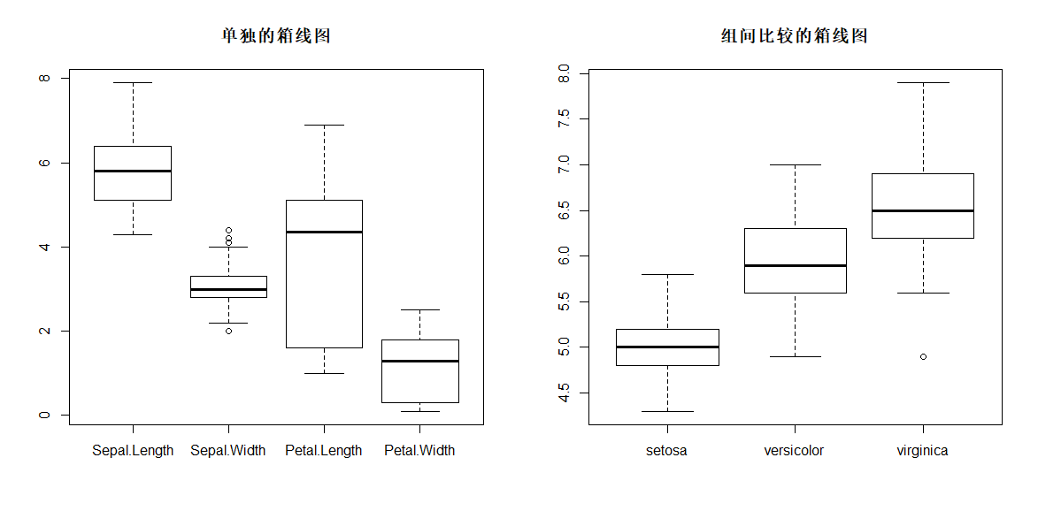
箱线图
从第一个图可以看到iris数据集的Sepal.Width列含有四个异常值，而在第二个图，iris数据集的Sepal.Length列中，类别属于virginica的数据含有一个异常值。同时，从第一个图可以看到，Petal.Length列前半部分相对分散，而后半部分相对密集。

Slide 20
分析数据间的关系
散点图
散点图可以提供以下两类关键信息。
(1) 特征之间是否存在数值或者数量的关联趋势，关联趋势是线性的还是非线性的。
(2) 如果有某一个点或者某几个点偏离大多数点，这些点就是离群值，通过散点图可以一目了然。从而可以进一步分析这些离群值是否可能在建模分析中产生很大的影响。
散点图通过散点的疏密程度和变化趋势表示两个特征的数量关系。不仅如此，如果有三个特征，若其中一个特征为类别型，散点图改变不同特征的点的形状或者颜色，即可了解两个数值型特征和这个类别型之间的关系。
在R语言中，绘制散点图的函数是plot函数，其具体用法如下所示。
plot(x, y, ...)

Slide 21
散点图
plot函数参数
参数名称 | 参数解释
x，y | 接收类似向量类型的一维数据。表示x轴和y轴对应的数据。无默认。

Slide 22
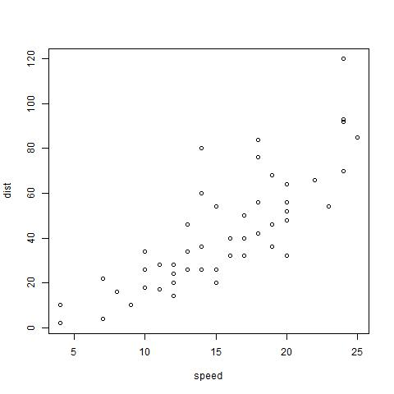
散点图
示例：cars数据集的速度与刹车距离的散点图
> plot(cars[, 1], cars[, 2])
# > plot(cars) # 效果同上

Slide 23
分析数据间的关系
散点矩阵图
如果数据框是多维数据，那么plot函数将绘制出两两之间散点图组合成为散点矩阵图（matrix of scatterplots）。散点矩阵图将多个散点图组合起来，以便可以同时浏览多个二元变量关系，一定程度上克服了在平面上展示高维数据分布情况的困难。

Slide 24
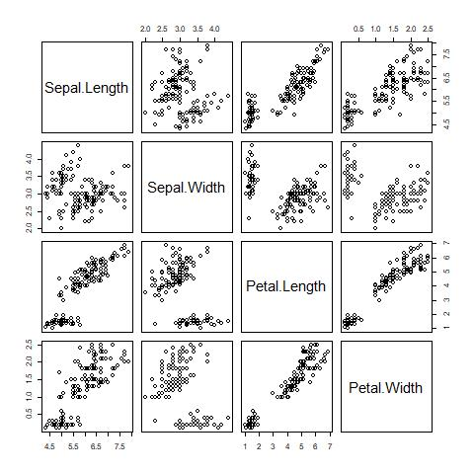
三点矩阵图
示例：plot函数
> plot(iris[,1:4])

Slide 25
散点矩阵图
pairs函数参数
参数名称 | 参数解释
x | 数值型的矩阵或者数据框，作为散点的坐标。逻辑型和因子型会自动转换为数值型数据
formula | 公式，形式如~ x + y + z，其中x、y、z是数据框的列名，作为散点矩阵图的坐标，其对应的列必须是数值型数据，
data | 提供formula数据的数据框
labels | 变量的名称
panel | 面板数据的展示方式，默认为points（散点）
subset | 一个可选的向量，指定用于绘制图形的数据子集
na.action | 对缺失值的处理方式，默认为跳过缺失值

Slide 26
散点矩阵图
示例：iris数据集为例，用pairs函数绘制散点矩阵图
> pairs(iris[,1:4])
> pairs(~Sepal.Length + Sepal.Width + Petal.Length + Petal.Width, data = iris) # 效果同上

Slide 27
分析数据间的关系
多变量相关矩阵图
多变量相关矩阵图是相关系数矩阵（correlation matrix）的可视化结果，显示了两两变量间的相关关系，对数据维度相对较大的数据有较好的展示效果。
在R的corrgram包中的corrgram函数可绘制多变量相关矩阵图。使用格式如下所示。
corrgram(x,order=, lower.panel= , upper.panel=,text.panel=,diag.panel=,…)

Slide 28
多变量相关矩阵图
corrgram函数参数
参数名称 | 参数解释
x | 每行作为一个观测值的数据框或者相关系数矩阵
order | 变量排序，默认FALSE，相关矩阵按数据框名对变量排序，当order为TRUE时，相关矩阵将使用主成分分析法对变量重排序，这将使得二元变量的关系模式更为明显
lower.panel | 主对角线下方的元素类型，取值panel.pie，用饼图的填充比例来表示相关性大小，panel.shade用阴影的深度来表示相关性大小，panel.ellipse 绘制置信椭圆和平滑拟合曲线，panel.pts绘制散点图，panel.conf绘制置信区间，panel.cor绘制相关系数
upper.panel | 主对角线上方的元素类型，取值同上
text.panel | 取值panel.txt输出的变量名字
diag.panel | 控制着主对角线元素类型panel.minmax输出变量的最大最小值

Slide 29
多变量相关矩阵图
示例：mtcars数据集绘图
> library(corrgram)
> corrgram(mtcars, order=TRUE, upper.panel=panel.ellipse, main="Correlogram of mtcars intercorrelations") # 相关图，主对角线上方绘制置信椭圆和平滑拟合曲线，主对角线下方绘制阴影
> corrgram(mtcars, order=TRUE, upper.panel=panel.pts, lower.panel=panel.pie, main="Correlogram of mtcars intercorrelations") # 相关图，主对角线上方绘制散点图，主对角线下方绘制饼图
> corrgram(mtcars, order=TRUE, upper.panel=panel.conf, lower.panel=panel.cor, main="Correlogram of mtcars intercorrelations") # 相关图，主对角线上方绘制置信区间，主对角线下方绘制相关系数

Slide 30
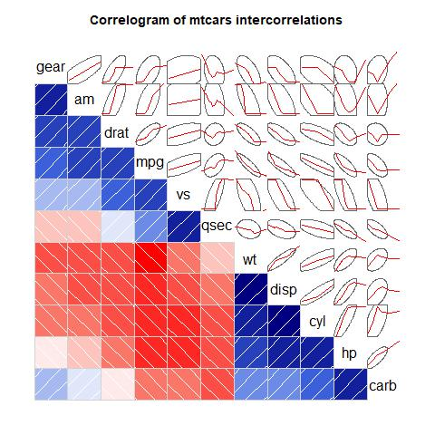
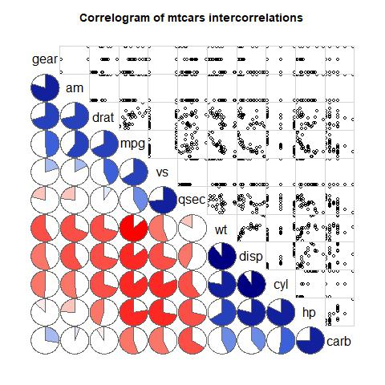
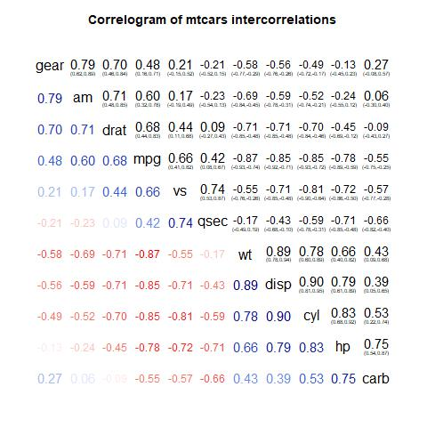
多变量相关矩阵图
图

Slide 31
绘制其他图形
核密度图
sm包中sm.density.compare函数用于绘制核密度图，核密度图如果想用一条密度曲线而不是通过柱状来展示连续型变量的分布。相比直方图，密度图的一个优势是可以堆放，可用于比较组间差异。sm.density.compare函数可以直接堆放多条密度曲线。使用格式如下。
corrgram(x,order=, lower.panel= , upper.panel=,text.panel=,diag.panel=,…)
其中x是数值向量，group是分组向量，是因子型数据。

Slide 32
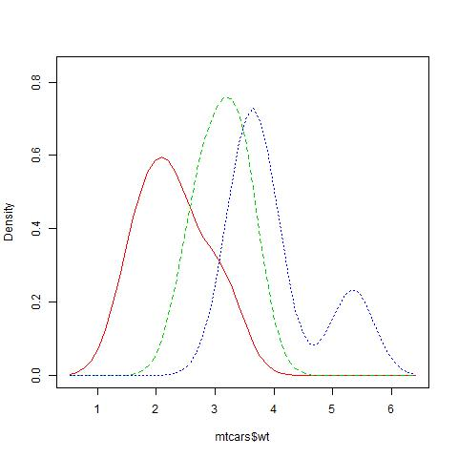
核密度图
示例：mtcars数据集wt的核密度图
> library(sm) # 加载sm包
> sm.density.compare(mtcars$wt, factor(mtcars$cyl)) # 绘制核密度图

Slide 33
绘制其他图形
小提琴图
vioplot包中的vioplot函数用于绘制小提琴图，小提琴图是核密度图与箱线图的结合，本质是利用密度值生成的多边形，但该多边形同时还沿着一条直线作了另一半对称的“镜像”，这样两个左右或上下对称的多边形拼起来就形成了小提琴图的主体部分，最后一个箱线图也会被添加在小提琴的中轴线上。使用格式如下。
vioplot( x, ..., range=1.5, h, ylim, names, horizontal=FALSE, …)

Slide 34
小提琴图
示例：mtcars数据集wt的小提琴图
> library(vioplot) # 加载vioplot包
> attach(mtcars)
> par(mfrow = c(2, 1))
> vioplot(wt[cyl==4], wt[cyl==6], wt[cyl==8], border="black", col = "light green", rectCol = "blue", horizontal = TRUE) # 绘制小提琴图
> title(main = '小提琴图') # 添加标题
> boxplot(wt~cyl, main = '箱线图', horizontal=TRUE, pars=list(boxwex=0.1), border="blue") # 绘制箱线图
> par(mfrow = c(1, 1))

Slide 35
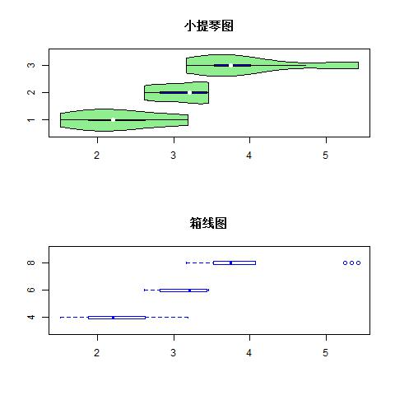
小提起图

Slide 36
绘制其他图形
QQ图
qqplot函数用于绘制QQ图，QQ图检查数据是否服从某种分布。QQ图的原理是如果一批数据服从某种理论分布，看其经验分布和理论分布是否一致。将排序后的数据和理论分布的分位数进行比较后大致相等，说明了经验分布和理论分布相似。使用格式如下。
qqplot(x, y,,...); qqnorm(y,…);qqline(y)

Slide 37
QQ图
示例：mtcars数据集wt的QQ图
> qqnorm(wt) #正态分布QQ图
> qqline(wt) #QQ线
> qqplot(qt(ppoints(length(wt)), df = 5), wt,xlab = "Theoretical Quantiles", ylab = "Sample Quantiles", main = "Q-Q plot for t dsn") #t分布QQ图
> qqline(wt) #QQ线

Slide 38
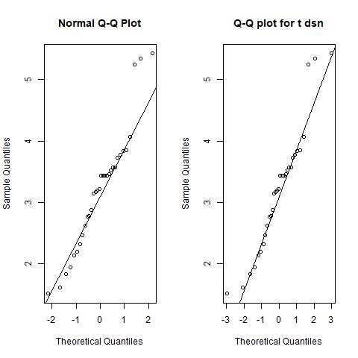
QQ图

Slide 39
绘制其他图形
星状图
stars函数用于绘制星状图，星状图用线段离中心的长度来表示变量值的大小，展示多变量个体，每个变量的图形相互独立，整幅图形看起来就像很多星星。使用格式如下。
stars(x,full=TRUE,scale=,radius=,labels=,locations=,flip.labels=,draw.segments=,col.segments=,col.stars=, frame.plot=,...)

Slide 40
星状图
参数 | 参数解释
x | 一个多维数据矩阵或数据框，每一行数据将生成一个星形
full | 逻辑值，决定了是否使用整圆（或半圆），默认为TRUE
scale | 是否将数据标准化到区间[0, 1]内，默认为TRUE
radius | 是否画出半径，默认为TRUE
labels | 每个个体的名称，默认为数据的行名
locations | 以一个两列的矩形给出每个星形的放置位置，默认放在一个规则的矩形网格上，若提供给该参数一个长度为2的向量，那么所有的星形都将被放在该坐标上，从而形成蛛网图或雷达图
flip.labels | 每个星形底部的名称是否互相上下错位，以免名称太长导致文本之间互相重叠
draw.segments | 是否作线段图，即：每个变量以一个扇形表示,默认FALSE
col.segments | 每个扇形区域的颜色（当draw.segments为FALSE时无效）
col.stars | 设定每个星形的颜色（当draw.segments为时无效）
frame.plot | 是否画整个图形的边框
参数

Slide 41
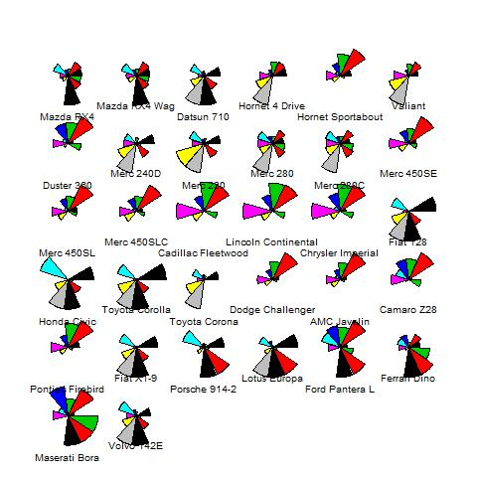
星状图
示例
> stars(mtcars, draw.segments = TRUE)

Slide 42
绘制其他图
等高图
contour函数用于绘制等高图，等高图所展示数据的形式是两个数值向量x、y和一个相应的矩阵z。x、y交叉组合之后形成的是一个“网格”，z是这个网格上的高度数值，将平面上对应的z值（高度）相等的点连接起来形成的线就是等高线。对x、y进行核密度估计，得到一个密度值矩阵，然后用x、y以及这个密度值矩阵作等高图。由于密度值反映的是某个位置上数据的密集程度，等高图就展示了一个聚类现象。 使用格式如下
contour(x=,y=,z,nlevels=,levels=,labels= ,method=,...)

Slide 43
等高图
contour函数参数
参数 | 参数解释
x、y | 数值向量，组合成网格
z | 数值向量，网格上的高度数值
levels | 一系列等高线的z值，只有这些值或者这些值附近的点才会被连起来
labels | 等高线上的标记字符串，默认是高度的数值
method | 设定等高线的画法，有三种取值：‘simple’（在等高线的末端加标签、标签与等高线重叠），‘edge’（在等高线的末端加标签、标签嵌在等高线内），‘flattest’（在等高线最平缓的地方加标签、嵌在等高线内）

Slide 44
等高图
示例：mtcars数据集wt与mpg的等高线图
> library(KernSmooth) # 计算二维核密度的包
> mtcars1 = data.frame(wt, mpg)
> est = bkde2D(mtcars1, apply(mtcars1, 2, dpik)) # 计算二维核密度
> contour(est$x1, est$x2, est$fhat, nlevels = 15, col = "darkgreen", xlab = "wt", ylab = "mpg") # 画等高图
> points(mtcars1) # 添加散点

Slide 45
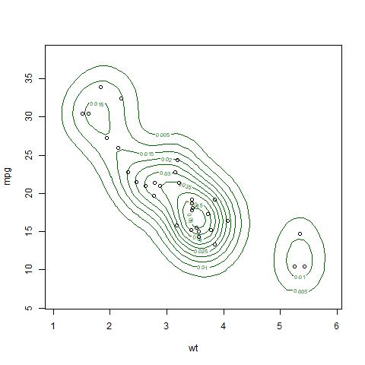
等高图

Slide 46
目录
1
绘制基础图形
2
修改图形参数
3
绘制组合图形
4
保存图形

Slide 47
修改图形参数
R是一个功能强大的图形构建平台,可以通过逐条输入语句构建图形元素（颜色、点、线、文本以及图例等），逐渐完善图形特征，直至得到想要的效果。图形元素的显示可以用图形函数和绘图参数来改良，也可以用绘制图形元素的基础函数来控制。

Slide 48
修改颜色
固定颜色选择函数
R语言提供了自带的固定种类的颜色，主要涉及的是colors函数，该函数可以生成657中颜色名称，代表657种颜色，可以通过以下代码 查看R自带颜色的前20中颜色的名称。
> colors()[1:20] #查看前20种颜色
[1] "white" "aliceblue" "antiquewhite" "antiquewhite1"
[5] "antiquewhite2" "antiquewhite3" "antiquewhite4" "aquamarine"
[9] "aquamarine1" "aquamarine2" "aquamarine3" "aquamarine4"
[13] "azure" "azure1" "azure2" "azure3"
[17] "azure4" "beige" "bisque" "bisque1"

Slide 49
固定颜色选择函数
打印657种颜色
par(mfrow = c(length(colors())%/%60 + 1, 1)) # 画布分割
par(mar=c(0.1,0.1,0.1,0.1), xaxs = "i", yaxs = "i")
for(i in 1:(length(colors())%/%60 + 1)){
barplot(rep(1,60), col=colors()[((i-1)*60+1):(i*60)], border = colors()[((i - 1)*60 + 1):(i*60)], axes=FALSE)
box() # 加边框
}

Slide 50
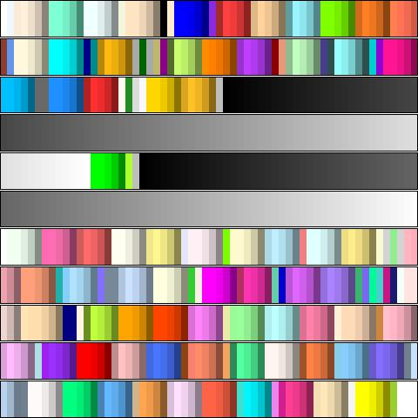
固定颜色选择函数
打印657种颜色

Slide 51
固定颜色选择函数
通过palette函数固定调色板，只要设定好了调色板，它的取值就不会再改变（直到下一次重新设定调色板）。
> palette() #返回当前的调色板设置，此时为默认值
[1] "black" "red" "green3" "blue" "cyan" "magenta" "yellow" "gray"
> palette(colors()[1:10]) #重新设置调色板为colors的前10种颜色
> palette() #返回当前的调色板设置，此时为colors()的前10种颜色
[1] "white" "aliceblue" "antiquewhite" "antiquewhite1" "antiquewhite2" "antiquewhite3"
[7] "antiquewhite4" "aquamarine" "aquamarine" "aquamarine2"
> palette('default') #恢复默认的调色板设置

Slide 52
固定颜色选择函数
调色板的好处在于设置绘图函数的col参数时，可以直接用一个整数来表示颜色，这个整数对应的颜色就是调色板中相应位置的颜色。若整数值超过了调色板颜色向量的长度，那么R会自动取该整数除以调色板颜色向量长度的余数。即在绘图函数中，col=i等价于col=palette()[i]。

Slide 53
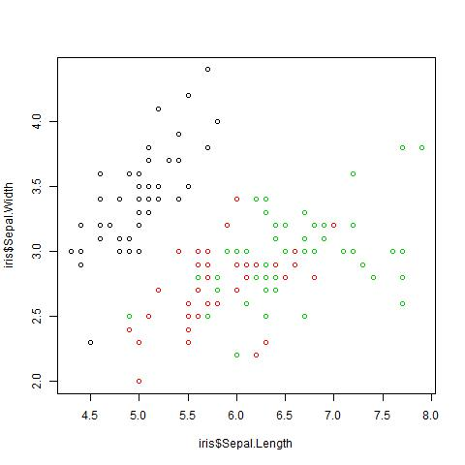
固定颜色选择函数
以iris数据集为例，使用plot函数绘制Sepal.Length与Sepal.Width的散点图时，可以在不同Species使用不同的颜色绘制散点，以便区分种类。
> plot(iris$Sepal.Length, iris$Sepal.Width, col = iris$Species) # Species为因子型数据,setosa versicolor virginica分别对应数字1，2，3，即等价于col = rep(1:3, each = 50)

Slide 54
修改颜色
渐变色生成函数
除了固定颜色选择函数外，R还提供了一系列渐变颜色生成函数，这些函数用来控制颜色值逐步变化。其中，主要的渐变色生成函数如表 。
函数名称 | 生成原理 | 使用格式
rgb | RGB模型(红绿蓝混合） | rgb(red,green,blue,alpha,names=NULL,max=1)
rainbow | 彩虹色(赤橙黄绿青蓝紫) | rainbow(n,s=1,v=1,start=0,end=max(1,n-1)/n,gamma=1)
heat.coclor | 高温、白热化(红黄白) | 同rainbow函数
terrain.colors | 地理地形(绿黄棕白） | 同rainbow函数
topo.colors | 蓝青黄棕 | 同rainbow函数
cm.colors | 青白粉红 | 同rainbow函数
brewer.pal | RColorBrewer包提供的3套配色方案 | col=brewer.pal(n,"颜色组* ")) 颜色组*：3类配色方案的颜色组名称

Slide 55
渐变色生成函数
rgb函数把RGB颜色转化为十六进制数值，使用格式前四个参数都取值于区间[0, max]，names参数用来指定生成颜色向量的名称。red，green，blue参数的值越大就说明该颜色的成分越高。alpha指的是颜色的透明度，取0表示完全透明，取最大值表示完全不透明（默认完全不透明）。
rainbow函数、heat.coclor函数、terrain.colors函数、topo.colors函数、cm.colors函数是主题配色函数，使用格式中n设定产生颜色的数目，start和end设定彩虹颜色的一个子集，生成的颜色将从这个子集中选取。

Slide 56
渐变色生成函数调色板的颜色样式
rgb<-rgb(red=255,green=1:255,blue=0,max=255)
par(mfrow=c(6,1))
par(mar=c(0.1,0.1,2,0.1), xaxs="i", yaxs="i")
barplot(rep(1,255),col= rgb,border=rgb,main="rgb")
barplot(rep(1,100),col=rainbow(100),border=rainbow(100),main="rainbow(100))")
barplot(rep(1,100),col=heat.colors(100),border=heat.colors(100),main="heat.colors(100))")
barplot(rep(1,100),col=terrain.colors(100),border=terrain.colors(100),main="terrain.colors(100))")
barplot(rep(1,100),col=topo.colors(100),border=topo.colors(100),main="topo.colors(100))")
barplot(rep(1,100),col=cm.colors(100),border=cm.colors(100),main="cm.colors(100))")

Slide 57
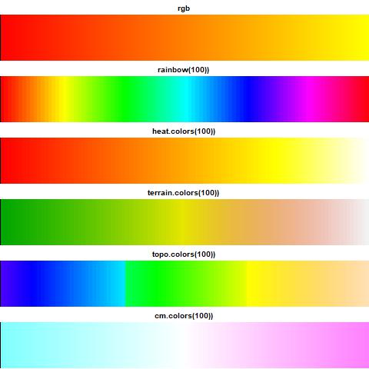
渐变色生成函数调色板的颜色样式

Slide 58
修改颜色
RColorBrewer包
RColorBrewer包提供了3套配色方案，分别为连续型，极端型以及离散型。
连续型（Sequential）指生成一系列连续渐变的颜色，通常用来标记连续型数值的大小。共18组颜色，每组分为9个渐变颜色展示。
极端型（Diverging）指生成用深色强调两端、浅色标示中部的系列颜色、可用来标记数据中的利群点。共9组颜色，每组分为11个渐变颜色展示。
离散型（Qualitative）指生成一系列彼此差异比较明显的颜色，通常用来标记分类数据。共8组颜色，每组渐变颜色数不同。

Slide 59
RColorBrewer包三种类型的颜色展示
par(mfrow = c(1,3))
library(RColorBrewer)
par(mar=c(0.1,3,0.1,0.1))
display.brewer.all(type="seq")
display.brewer.all(type="div")
display.brewer.all(type="qual")

Slide 60
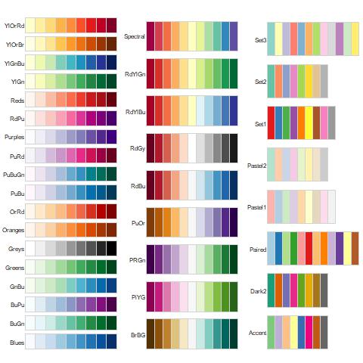
RColorBrewer包三种类型的颜色展示

Slide 61
RColorBrewer包及rainbow函数绘制颜色的散点图
# 左图
library(RColorBrewer)
my_col <- brewer.pal(3, 'RdYlGn') # brewer.pal(n, name),其中n为颜色的数量，name表示颜色组的名称
plot(iris$Sepal.Length, iris$Sepal.Width, col = rep(my_col, each =50))
# 右图
plot(iris$Sepal.Length, iris$Sepal.Width, col = rep(rainbow(3), each = 50))

Slide 62
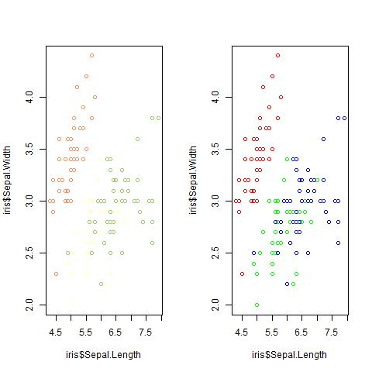
RColorBrewer包及rainbow函数绘制颜色的散点图

Slide 63
修改点符号与线条
点样式参数
参数 | 描述
pch | 点的样式，取整数0-25或字符"*","、", "."," o"," O", "0", "+", "-", "|" 等
cex | 点的大小，1（默认）表示不缩放，小于1表示缩放，大于1表示放大
col | 点边框填充的颜色
bg | 点内部填充的颜色，仅限21-25样式的点
font | 字体设置，1（默认）为正常字体，2表示粗体，3表示斜体，4表示粗斜体
lwd | 点边框的宽度，1（默认）表示正常宽度，小于1表示缩放，大于1表示放大

Slide 64
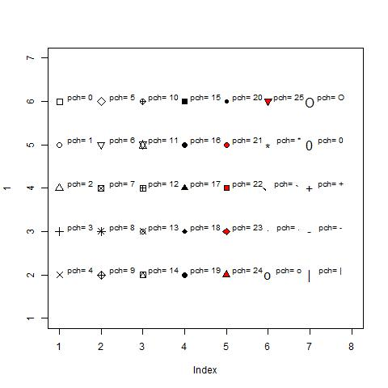
点样式

Slide 65
线条样式
参数 | 描述
lty | 线条样式，0表示不画线，1表示实线，2表示虚线，3表示点线。
lwd | 线条粗细，1（默认）表示正常宽度，小于1表示缩放，大于1表示放大

Slide 66
线条样式
R语言提供了绘制不同类别的线条的多种函数，主要有lines函数绘制曲线，abline函数绘制直线，segments函数绘制线段，arrows函数在线段加上箭头，grid函数绘制网格线
函数 | 说明 | 使用格式
lines | 在画布中添加曲线，可以设置的参数包括：线条样式（lty）、颜色（col）、粗细（lwd）等 | lines(x, lty = , lwd = ,...)
abline | 在画布中添加参考线，可以设置的参数包括：直线的截距（a）、直线的斜率（b）、水平线的纵轴值（h）、垂直线的横轴值（v）等 | abline(a = NULL, b = NULL, h = NULL, v = NULL, reg = NULL, lty = , lwd = ,...)
segments | 两点之间绘制线段，绘制对象是两端点的坐标 | segments(x0, y0, x1, y1, lty = , lwd = ,…)
arrows | 在线段端点加上箭头，箭头与线段之间的夹角（angle）可调 | arrows(x0, y0, x1, y1, angle = , lty = , lwd = ,…)
grid | 在绘图的基础上添加网格线，其中ny用户设置水平网格的数目，nx用于设置垂直网格的数据。equilogs是当坐标取了对数之后，是否仍使用等距的网格线 | grid(nx = NULL, ny = nx, col =, lty =, lwd =, equilogs = TRUE)
rug | x为坐标轴须的位置；ticksize为坐标轴须的长度；side为坐标轴须的位置，默认值1为x轴，取值2时为y轴 | rug(x, ticksize =, side =, col =, lty =, lwd =, ...)

Slide 67
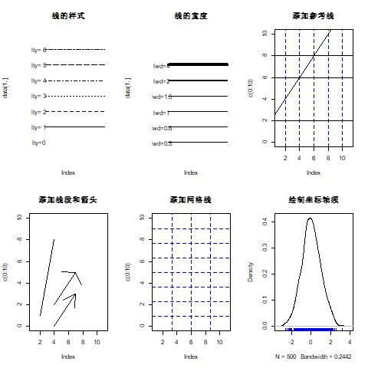
线条样式

Slide 68
修改文本属性
常用的文本属性参数
参数 | 描述
cex | 字体大小，1（默认）表示不缩放，小于1表示缩放，大于1表示放大
col | 字体颜色，选项为颜色名称，整数或十六位制数
font | 字体样式，1（默认）为正常字体，2表示粗体，3表示斜体，4表示粗斜体

Slide 69
修改文本属性
title函数，text函数和mtext函数可以在打开的画布上添加文字元素，其中title函数是在图形上添加标题元素，text函数可以在图形中任意位置添加文本，mtext函数则是对图形的四条边上添加文本。
函数 | 说明 | 使用格式
title | 添加标题元素，其中main是主标题，sub是副标题，xlab是x轴标题，ylab是y轴标题，选项都是一个列表list(text, font=, col=, cex=,…)或者简单的text，text是文本内容 | title(main = NULL, sub = NULL, xlab = NULL, ylab = NULL, line = NA, outer = FALSE,...)
text | 在图形中任意位置添加文本，其中x, y 确定标签位置，labels是文本内容 | text(x, y = NULL, labels = seq_along(x), cex = 1, col = NULL, font = NULL,...)
mtext | 在图形的四条边上添加文本，其中text与labels一样指文字的内容，side取值为整数1~4分别把周边文本作在表示图形的下、左、上、右边。line设置一个距离图形边缘的行数 | mtext(text, side = 3, line=0, cex = NA, col = NA, font = NA, ...)

Slide 70
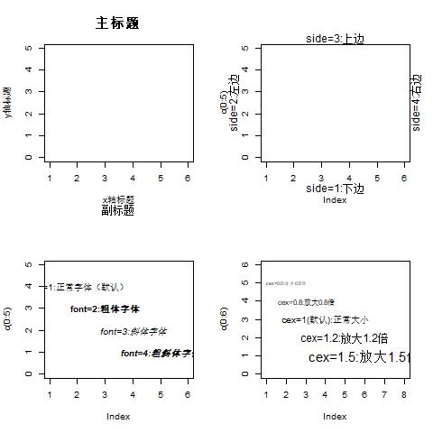
修改文本属性

Slide 71
设置坐标轴
绘图函数中，设置坐标轴展示和范围的参数
参数 | 描述
axes | 逻辑参数，如果axes=TRUE（默认），则显示坐标轴，如果axes=FALSE，则隐藏坐标轴。
xaxt/yaxt | 坐标轴样式，默认值”s”，表示x /y轴以标准样式显示，取值”n”表示隐藏x /y轴
xaxs/yaxs | 坐标轴计算方式，默认值”r”表示把原始数据的范围向外扩大4%，作为x /y轴范围，取值”l”表示x /y轴范围为原始数据范围
xlim/ylim | 坐标轴范围，设置为c(from,to) , from是x /y轴的首坐标,to是尾坐标

Slide 72
设置坐标轴
axis函数来创建自定义的坐标轴
参数名称 | 参数解释
side | 坐标轴所在的边，1,2,3,4分别表示下，左，上，右
at | 通过向量来设置坐标轴内各刻度标记的位置，at参数要与labels向量一一对应
labels | 一个向量字符，表示坐标轴各刻度的名称（刻度标记），labels参数要与at向量一一对应
font.axis | 刻度标记的字体，1（默认）为正常字体，2表示粗体，3表示斜体，4表示粗斜体。
cex.axis | 刻度标记的大小，1（默认）表示正常大小，小于1表示缩放，大于1表示放大
col.axis | 刻度标记的颜色，对应颜色名称即可
tick | 设置是否画出坐标轴，为TRUE（默认）时，表示画出坐标轴，为FALSE时则不画出，此时并不影响刻度标记labels的展示

Slide 73
设置坐标轴
axis函数来创建自定义的坐标轴
lty | 坐标轴的样式，tick=TRUE时有效，0表示不画线，1表示实线，2表示虚线，3表示点线
lwd | 坐标轴的宽度，tick=TRUE时有效，1(默认)表示正常宽度，小于1表示缩放，大于1表示放大
col | 坐标轴的颜色。tick=TRUE时有效，令col等于对应颜色名称即可
col.ticks | 坐标轴刻度线的颜色，令col.ticks等于对应颜色名称即可。 注意： col.ticks是指与坐标轴垂直的小刻度线的颜色。col表示设置了除刻度标记（labels）以外的部分颜色，包括col.ticks
pos | 坐标轴线绘制位置的坐标，与另一条坐标轴相交位置的值
las | 标签是否平行于坐标轴，参数为0时平行于坐标轴，为2时垂直于坐标轴
tck | 刻度线的长度，以相对于绘图区域大小的分数表示，负值表示在图形外侧，正值表示在图形内侧，0表示禁用刻度，1表示绘制网格线，默认值为-0.01

Slide 74
设置坐标轴
axis函数绘图
plot(c(1:12), col="white", xaxt="n", yaxt="n", ann = FALSE)
axis(1, at=1:12, col.axis="red", labels=month.abb)
axis(2, at=seq(1,12,length=10), col.axis="red", labels=1:10, las=2)
axis(3, at=seq(1,12,length=7), col.axis="blue", cex.axis=0.7, tck=-0.01, labels = c("Mon", "Tues", "Wed", "Thu", "Fri", "Sat", "Sun"))
axis(4, at=seq(1,12,length=11), col.axis="blue", cex.axis=0.7, tck=-0.01, labels=seq(0, 1, 0.1), las=2)

Slide 75
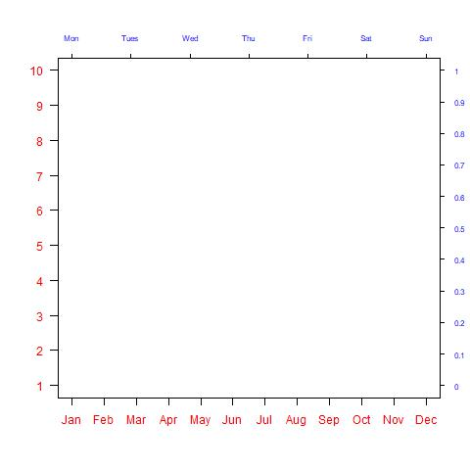
axis函数绘图

Slide 76
添加图例
当图形中包含的数据不止一组时，图例可以帮助你辨别出每个条形、扇形区域或折线各代表哪一类数据。此时，可以使用legend函数来在画布中添加图例，对图形进行相应说明。
legend函数的具体用法如下所示。
legend(x, y = NULL, legend, col = par("col"), lty, pch, bty = "o", bg = par("bg"), ncol = 1, horiz=FALSE, xpd = FALSE, title = NULL,…)

Slide 77
添加图例
legend函数参数
参数名称 | 参数解释
x, y | 设置图例的位置（默认左上角位置），除使用x和y参数外，也可以使用字符"bottomright", "bottom", "bottomleft", "left", "topleft", "top", "topright", "right", "center"
legend | 一个字符向量，表示图例中的文字
horiz | 图例的排列方式，为FALSE（默认）时，图例垂直排列，为TRUE时，图例水平排列
ncol | 图例的列数目，当horiz=TRUE时，该项无意义
pch | 图例中点的样式，可取0-25，其中0-14为空心点，15-25为实心点；也可以直接通过pch=”+”的方式定义点的样式。
lty | 图例中线的样式，0表示不画线，1表示实线，2表示虚线，3表示点线
col | 图例中点和线的颜色，令col等于对应颜色名称即可
bg | 图例的背景颜色，令bg等于对应颜色名称即可。在bty参数为"n"时无效
bty | 设置图例框的样式，取”o”（默认）时表示显示边框，取”n”时表示无边框
xpd | 是否在作图区域外作图,默认FALSE，即不允许在作图区域外作图
title | 设定图例的标题

Slide 78
绘制图例
legend函数的绘制图例的位置效果
local=c("bottomright", "bottom", "bottomleft", "left", "topleft", "top", "topright", "right", "center")
par(mar = c(4,2,4,2), pty='m')
plot(c(0:10), col = "white")
legend(3, 8, "图例在(3,8)")
legend(1, 13, "图例在(11,11)", xpd=T)
for(i in 1:9){
legend(local[i], paste("图例在", local[i]))
}

Slide 79
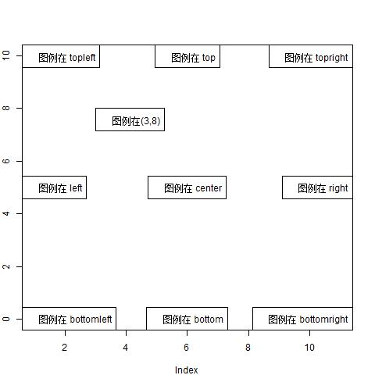
legend函数的绘制图例的位置效果

Slide 80
目录
1
绘制基础图形
2
修改图形参数
3
绘制组合图形
4
保存图形

Slide 81
par函数
par函数有丰富的在线参考信息，可以设置大多数绘图的全局参数，可通过输入?par或help(par)获得相关函数帮助。参数如下表。
参数 | 描述
mfrow/mfcol | 页面摆放，把一个页面平分成n份，表示行数和列数的二维向量，mfrow一行一行从左到右作图，mfcol一列一列从上到下作图
mai/mar | 图形边距, mai（英寸边距）和mar（行边距）。四个边距的顺序是下、左、上、右
mgp | 坐标轴位置，三维数值向量，依次为标题、刻度标签和刻度的位置
oma | 外边界宽度；类似mar，默认为c(0, 0, 0, 0)

Slide 82
par函数
#将图形按2行3列摆放，参数mfrow分割页面
mfrow1=par(mfrow=c(2,3))
for(i in 1:6){
plot(c(1:i),main=paste("I'm image:",i))
}

Slide 83
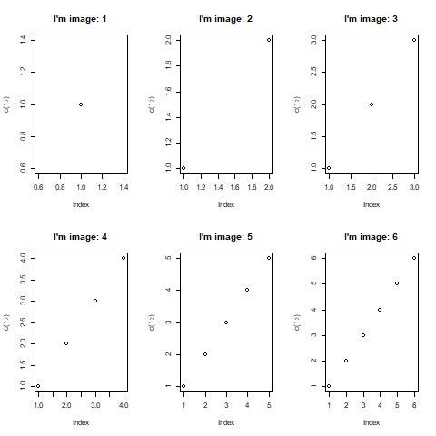
par函数

Slide 84
layout函数
与par函数均分画布不同，layout函数可以不均等的分隔页面，具体用法如下所示。
layout(mat,widths=rep(1,ncol(mat)),heights=rep(1,nrow(mat)),respect=FALSE)

Slide 85
layout函数
参数
参数名称 | 参数解释
mat | 矩阵，提供了作图的顺序以及图形版面的安排，矩阵中的元素为数字1到n，数字的顺序和图形方格的顺序是一样的，相同数字的部分合并成一个绘图区
widths/heights | 提供了各个矩形作图区域的长和宽的比例
respect | 逻辑值，表示各图形内的横纵轴刻度长度的比例尺是否一样

Slide 86
layout函数
切割画布
mat<-matrix(c(1,1,2,3,3,4,4,5,5,6), nrow = 2, byrow = TRUE)
layout(mat)
for(i in 1:6){
plot(c(1:i),main=paste("I'm image:",i))
}

Slide 87
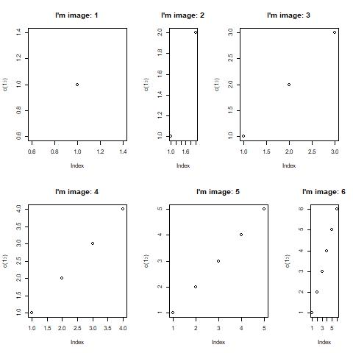
layout函数
切割画布

Slide 88
目录
1
绘制基础图形
2
修改图形参数
3
绘制组合图形
4
保存图形

Slide 89
保存图形
R语言提供将图片输出到屏幕的windows函数和X11函数，其中windows函数用于Windows系统，X11函数用UNIX类型的系统的X11桌面系统。
> windows() # 打开图形设备界面，UNIX用X11()
> plot(iris) # 在打开的图形界面绘制散点矩阵图
选择“文件”菜单下的“另存为”可将图片以不同的文件形式输出到屏幕。

Slide 90
保存图形
如果希望将当前画布的图形保存到指定路径，可以使用win.metafile函数，bmp函数，tiff函数，svg函数，postscript函数，png函数，jpeg函数等将接下来的图形绘制到指定文件，并用dev.off函数结束关联。
#保存为jpg格式
jpeg(filenames = 'C:\\Users\\45543\\Desktop\\iris.jpg') # 保存的路径及文件名称、类型
plot(iris[, 1:4]) # 绘制图形
dev.off() # 关闭关联

Slide 91
保存图形
可以使用pdf函数将图形保存为PDF文件格式。以657种颜色的打印并保存为PDF文件格式为例
pdf("colors-bar.pdf", height=120) # 保存到当前工作目录下
par(mar = c(0, 10, 3, 0) +0.1, yaxs = "i")
barplot(rep(1, length(colors())), col = rev(colors()), names.arg=rev(colors()),
horiz = T, las = 1, xaxt="n", main = expression("Bars of colors in"~ italic(colors())))
dev.off()

Slide 92
相关的实训、课程视频等资源：
https://edu.tipdm.org
相关的培训动态：
http://www.tipdm.com/pxdt/index.jhtml

